Slide 1
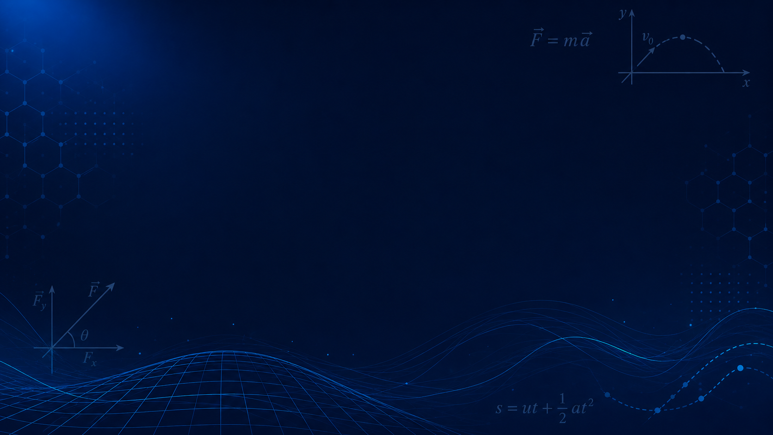
ΣΥΓΧΡΟΝΑ ΨΗΦΙΑΚΑ ΕΡΓΑΛΕΙΑ ΚΑΙ ΚΑΙΝΟΤΟΜΕΣ ΠΑΙΔΑΓΩΓΙΚΕΣ ΠΡΟΣΕΓΓΙΣΕΙΣ ΓΙΑ ΤΗ ΔΙΔΑΣΚΑΛΙΑ ΤΗΣ ΚΛΑΣΙΚΗΣ ΜΗΧΑΝΙΚΗΣ ΣΤΗ ΔΕΥΤΕΡΟΒΑΘΜΙΑ ΕΚΠΑΙΔΕΥΣΗ
Κωνσταντίνος Μαντίκος
Ελληνικό Ανοικτό Πανεπιστήμιο
Σχολή Θετικών Επιστημών & Τεχνολογίας
Επιβλέπων Καθηγητής
Δρ. Αλέξανδρος Μαράντης
Μάιος 2026

Slide 2
ΔΟΜΗ ΤΗΣ ΠΑΡΟΥΣΙΑΣΗΣ
2
Η παρουσίαση ακολουθεί μια οργανωμένη πορεία από το εκπαιδευτικό πρόβλημα έως την εφαρμογή και τα τελικά συμπεράσματα
ΕΚΠΑΙΔΕΥΤΙΚΟ
ΠΡΟΒΛΗΜΑ
ΘΕΩΡΗΤΙΚΟ
ΠΛΑΙΣΙΟ
ΨΗΦΙΑΚΑ
ΕΡΓΑΛΕΙΑ
ΔΙΔΑΚΤΙΚΟ
ΣΕΝΑΡΙΟ
ΤΕΛΙΚΑ
ΣΥΜΠΕΡΑΣΜΑΤΑ
Ανάγκη
Εκσυγχρονισμού
TPACK
SAMR
Αξιολόγηση
& Επιλογή
Εφαρμογή στην
Κλασική Μηχανική
Αποτίμηση
& Προτάσεις
Προβλήματα Θεωρία Εργαλεία Εφαρμογή Συμπεράσματα
Notes:
Σε αυτή τη διαφάνεια παρουσιάζεται συνοπτικά η δομή της εργασίας και η πορεία της παρουσίασης.
Αρχικά αναφερόμαστε στο εκπαιδευτικό πρόβλημα και την ανάγκη εκσυγχρονισμού της διδασκαλίας.
Στη συνέχεια παρουσιάζονται τα μοντέλα TPACK και SAMR, που δείχνουν πώς ενσωματώνεται η τεχνολογία στην εκπαίδευση.
Έπειτα βλέπουμε τα ψηφιακά εργαλεία και τον τρόπο αξιοποίησής τους στην τάξη.
Με βάση αυτά, σχεδιάστηκε ένα διδακτικό σενάριο για την Κλασική Μηχανική.
Τέλος, παρουσιάζονται τα συμπεράσματα και οι προοπτικές μελλοντικής εφαρμογής και βελτίωσης.

Slide 3
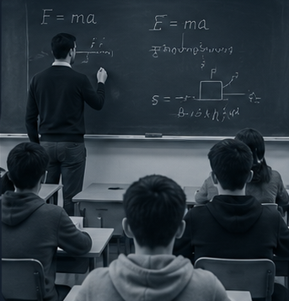
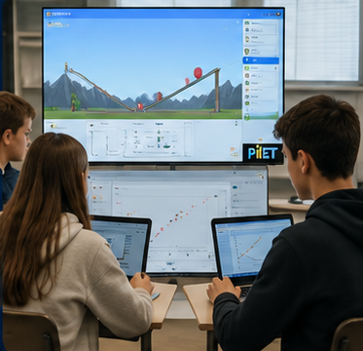
ΤΟ ΕΚΠΑΙΔΕΥΤΙΚΟ ΠΡΟΒΛΗΜΑ
3
Η μετάβαση από την παθητική παρακολούθηση στη διερευνητική μάθηση για μία σύγχρονη εκπαίδευση
ΠΑΡΑΔΟΣΙΑΚΗ ΔΙΔΑΣΚΑΛΙΑ
ΣΥΓΧΡΟΝΗ ΔΙΕΡΕΥΝΗΤΙΚΗ ΠΡΟΣΕΓΓΙΣΗ
Διάλεξη και απομνημόνευση
Διερεύνηση και πειραματισμός
Έμφαση τύπων και ασκήσεων
Οπτικοποίηση εννοιών
Παθητικός ρόλος μαθητή
Ενεργητική συμμετοχή
Η Φυσική δεν κατανοείται ουσιαστικά μόνο μέσω θεωρίας και τύπων: απαιτεί διερεύνηση, οπτικοποίηση και ενεργή εμπλοκή των μαθητών.
Notes:
Εδώ παρουσιάζεται το βασικό εκπαιδευτικό πρόβλημα που εξετάζει η εργασία.
Στόχος είναι η μετάβαση από την παθητική παρακολούθηση σε μια πιο σύγχρονη και διερευνητική μορφή μάθησης.
Στην παραδοσιακή διδασκαλία ο μαθητής έχει κυρίως παθητικό ρόλο, παρακολουθεί θεωρία και απομνημονεύει πληροφορίες.
Αυτό όμως συχνά δεν αρκεί, ιδιαίτερα στη Φυσική, όπου πολλές έννοιες είναι αφηρημένες.
Γι’ αυτό προτείνεται μια πιο ενεργητική προσέγγιση, όπου οι μαθητές πειραματίζονται, παρατηρούν φαινόμενα και χρησιμοποιούν ψηφιακά εργαλεία και προσομοιώσεις.
Έτσι η μάθηση γίνεται πιο οπτική, βιωματική και κατανοητή, με τον μαθητή να συμμετέχει ενεργά στη διαδικασία.

Slide 4
ΣΚΟΠΟΣ & ΕΡΕΥΝΗΤΙΚΑ ΕΡΩΤΗΜΑΤΑ
4
Η εργασία διερευνά πώς τα ψηφιακά εργαλεία μπορούν να υποστηρίξουν τη διδασκαλία της Κλασικής Μηχανικής
ΣΚΟΠΟΣ
Η διερεύνηση της παιδαγωγικά τεκμηριωμένης αξιοποίησης ψηφιακών εργαλείων στη διδασκαλία της Κλασικής Μηχανικής στη Δευτεροβάθμια Εκπαίδευση.
ΕΝΝΟΙΟΛΟΓΙΚΗ
ΚΑΤΑΝΟΗΣΗ
ΔΙΕΡΕΥΝΗΤΙΚΗ
& ΕΝΕΡΓΗΤΙΚΗ
ΜΑΘΗΣΗ
ΠΑΙΔΑΓΩΓΙΚΗ
ΕΝΣΩΜΑΤΩΣΗ
ΤΕΧΝΟΛΟΓΙΑΣ
Κατανόηση βασικών εννοιών
Δύναμη, κίνηση, επιτάχυνση
Ενέργεια και αλληλεπιδράσεις
Πειραματισμός και διερεύνηση
Αλληλεπίδραση με φαινόμενα
Ενεργή συμμετοχή μαθητών
Πλαίσιο TPACK
Μοντέλο SAMR
Ουσιαστικός μετασχηματισμός
της διδασκαλίας
Notes:
Σε αυτή τη διαφάνεια παρουσιάζεται ο σκοπός της εργασίας και τα βασικά ερευνητικά ερωτήματα.
Η εργασία εξετάζει πώς τα ψηφιακά εργαλεία μπορούν να υποστηρίξουν τη διδασκαλία της Κλασικής Μηχανικής στη δευτεροβάθμια εκπαίδευση.
Βασικός στόχος είναι η ουσιαστική και παιδαγωγική αξιοποίηση της τεχνολογίας στο μάθημα της Φυσικής.
Η προσπάθεια βασίζεται σε τρεις άξονες: πρώτον, την εννοιολογική κατανόηση βασικών εννοιών της Φυσικής, δεύτερον, τη διερευνητική και ενεργητική μάθηση μέσα από πειραματισμό και αλληλεπίδραση, και τρίτον, την οργανωμένη ενσωμάτωση της τεχνολογίας μέσω των μοντέλων TPACK και SAMR.
Συνολικά, στόχος είναι η μετάβαση από την παραδοσιακή διδασκαλία σε μια πιο σύγχρονη, διαδραστική και μαθητοκεντρική προσέγγιση.

Slide 5
ΔΙΕΡΕΥΝΗΤΙΚΗ, ΒΙΩΜΑΤΙΚΗ & ΕΝΕΡΓΗΤΙΚΗ ΜΑΘΗΣΗ
5
Η μάθηση γίνεται ουσιαστικότερη όταν ο μαθητής αλληλεπιδρά, διερευνά και οικοδομεί προσωπικά τη γνώση
ΔΙΕΡΕΥΝΗΤΙΚΗ
ΜΑΘΗΣΗ
Ερωτήματα
Διερεύνηση
Υποθέσεις
Πειραματισμός
ΒΙΩΜΑΤΙΚΗ
ΜΑΘΗΣΗ
ΜΑΘΗΤΟΚΕΝΤΡΙΚΗ
ΔΙΔΑΣΚΑΛΙΑ
ΤΗΣ ΦΥΣΙΚΗΣ
ΕΝΕΡΓΗΤΙΚΗ
ΜΑΘΗΣΗ
Εμπειρία
Αναστοχασμός
Εφαρμογή
Κατανόηση
Ο μαθητής
στο επίκεντρο
Αλληλεπίδραση
Συνεργασία
Συμμετοχή
Ανατροφοδότηση
Η ουσιαστική κατανόηση της φυσικής προκύπτει όταν οι μαθητές συμμετέχουν ενεργά, πειραματίζονται και συνδέουν τη θεωρία με την εμπειρία.
Notes:
Σε αυτή τη διαφάνεια παρουσιάζονται τρεις βασικές μορφές μάθησης που στηρίζουν τη σύγχρονη διδασκαλία της Φυσικής.
Η διερευνητική μάθηση βασίζεται στον πειραματισμό και την ανακάλυψη της γνώσης.
Η βιωματική μάθηση συνδέει τη θεωρία με την εμπειρία και την πράξη.
Η ενεργητική μάθηση δίνει έμφαση στη συμμετοχή, τη συνεργασία και την αλληλεπίδραση.
Και οι τρεις μορφές οδηγούν στη μαθητοκεντρική διδασκαλία, όπου ο μαθητής βρίσκεται στο επίκεντρο της μάθησης.

Slide 6
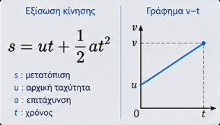
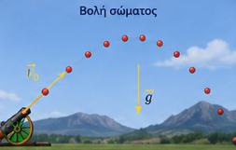
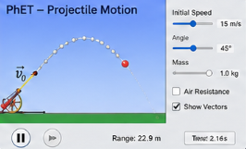
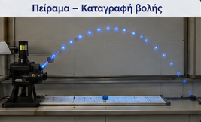
ΠΟΛΥΤΡΟΠΙΚΟΤΗΤΑ & ΟΠΤΙΚΟΠΟΙΗΣΗ ΣΤΗ ΔΙΔΑΣΚΑΛΙΑ ΤΗΣ ΦΥΣΙΚΗΣ
6
Οι πολλαπλές αναπαραστάσεις βοηθούν τους μαθητές να προσεγγίσουν αφηρημένες φυσικές έννοιες πιο κατανοητά και βιωματικά
ΠΟΛΛΑΠΛΕΣ ΑΝΑΠΑΡΑΣΤΑΣΕΙΣ
ΜΑΘΗΤΙΚΗ
ΑΝΑΠΑΡΑΣΤΑΣΗ
ΟΠΤΙΚΗ
ΑΝΑΠΑΡΑΣΤΑΣΗ
ΠΡΟΣΟΜΟΙΩΣΗ
ΑΝΑΠΑΡΑΣΤΑΣΗ
ΠΕΙΡΑΜΑΤΙΚΗ
ΑΝΑΠΑΡΑΣΤΑΣΗ
Η έννοια περιγράφεται με σύμβολα, τύπους και γραφικές παραστάσεις
Η έννοια απεικονίζεται οπτικά μέσω διαγραμμάτων, κίνησης εικόνων και διανυσμάτων
Οι μαθητές αλληλεπιδρούν, μεταβάλλουν παραμέτρους και παρατηρούν τα αποτελέσματα.
Συνδέεται με το πραγματικό φαινόμενο και την εμπειρία από την καθημερινότητα.
Η πολυτροπική παρουσίαση των φυσικών εννοιών ενισχύει την κατανόηση, τη σύνδεση θεωρίας και εμπειρίας και τη γνωστική επεξεργασία των μαθητών.
Notes:
Σε αυτή τη διαφάνεια παρουσιάζεται η πολυτροπικότητα στη διδασκαλία της Φυσικής.
Οι φυσικές έννοιες γίνονται πιο κατανοητές όταν παρουσιάζονται με πολλαπλές μορφές αναπαράστασης.
Έχουμε τη μαθηματική αναπαράσταση με τύπους και γραφήματα, την οπτική αναπαράσταση με εικόνες και διαγράμματα, τις προσομοιώσεις όπου οι μαθητές αλληλεπιδρούν με τα φαινόμενα, και την πειραματική αναπαράσταση μέσα από πραγματικά πειράματα.
Έτσι η μάθηση γίνεται πιο οπτική, βιωματική και ουσιαστική.

Slide 7
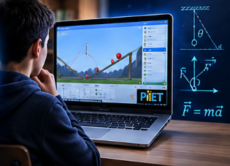
ΤΟ ΜΟΝΤΕΛΟ TPACK
7
Μοντέλο που περιγράφει τι πρέπει να γνωρίζει ο εκπαιδευτικός ώστε να χρησιμοποιεί ορθά την τεχνολογία στη διδασκαλία.
ΤΟ ΜΟΝΤΕΛΟ TPACK ΣΤΗ ΔΙΔΑΣΚΑΛΙΑ ΤΗΣ ΦΥΣΙΚΗΣ
Η ΕΜΠΡΑΚΤΗ ΣΥΝΘΕΣΗ
ΠΕΡΙΕΧΟΜΕΝΟ
ΦΥΣΙΚΗΣ
Το περιεχόμενο καθορίζει ΤΙ μαθαίνουν
Η παιδαγωγική καθορίζει ΠΩΣ μαθαίνουν
Η τεχνολογία υποστηρίζει και ενισχύει
τη μάθηση
Σωστό
περιεχόμενο
Δύναμη - Κίνηση - Επιτάχυνση - Ενέργεια
Σωστή
παιδαγωγική
TPACK
ΠΑΙΔΑΓΩΓΙΚΗ
ΓΝΩΣΗ
ΤΕΧΝΟΛΟΓΙΚΗ
ΓΝΩΣΗ
Σωστή
τεχνολογία
Ουσιαστική Μάθηση
της Φυσικής
Ουσιαστική
μάθηση
Διερεύνηση
Συνεργασία
Ενεργητική μάθηση
Σχηματοποίηση γνώσης
PhET
Kahoot
Google Classroom
Padlet
Η αποτελεσματική διδασκαλία της φυσικής προκύπτει από τη σύνθεση επιστημονικού περιεχομένου, παιδαγωγικής στρατηγικής και τεχνολογικής αξιοποίησης.
Notes:
Σε αυτή τη διαφάνεια παρουσιάζεται το μοντέλο TPACK, ένα βασικό θεωρητικό μοντέλο για την ενσωμάτωση της τεχνολογίας στη διδασκαλία.
Το μοντέλο συνδυάζει τρία στοιχεία: το περιεχόμενο της Φυσικής, την παιδαγωγική προσέγγιση και την τεχνολογία.
Όταν αυτά συνεργάζονται σωστά, η μάθηση γίνεται πιο ουσιαστική και αποτελεσματική.
Άρα, η τεχνολογία δεν λειτουργεί μόνη της, αλλά υποστηρίζει το περιεχόμενο και τη μαθησιακή διαδικασία.

Slide 8




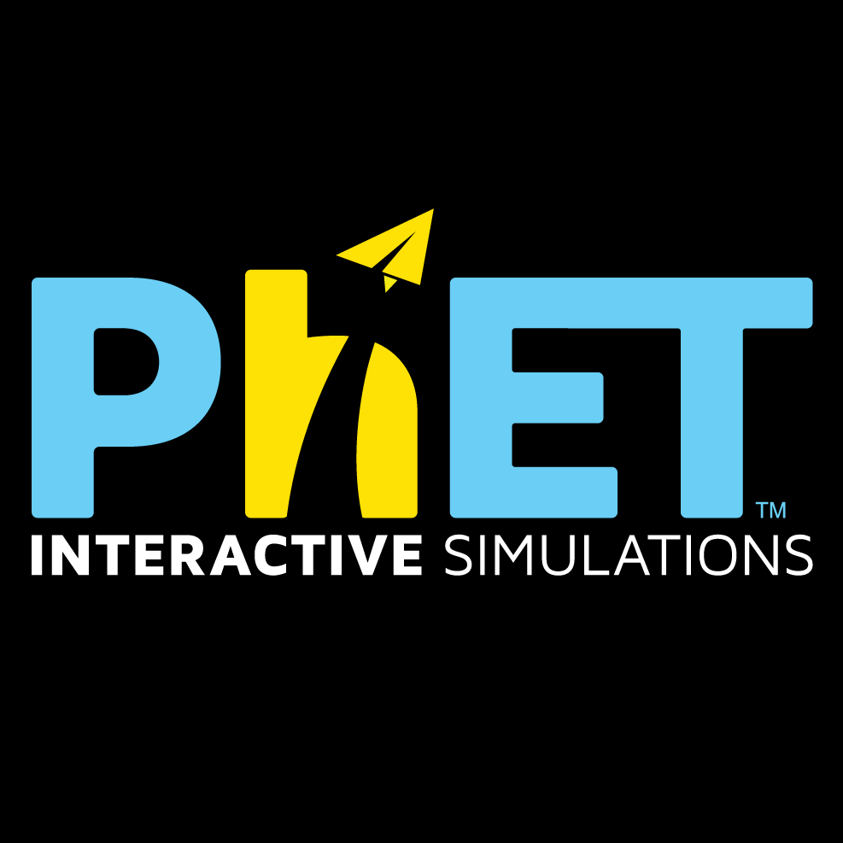
ΤΟ ΜΟΝΤΕΛΟ SAMR
8
Βοηθάει να εκτιμήσουμε εάν η τεχνολογία οδηγεί σε ουσιαστικό μετασχηματισμό της μάθησης
ΥΠΟΚΑΤΑΣΤΑΣΗ (SUBSTITUTION)
Η τεχνολογία αντικαθιστά απλά ένα παραδοσιακό εργαλείο χωρίς λειτουργική αλλαγή.
Ψηφιοποίηση έντυπου υλικού
Χρήση PDF αντί φωτοτυπίας
Χωρίς αλλαγή στη διδασκαλία
ΒΕΛΤΙΩΣΗ
Η τεχνολογία βελτιώνει
τις παραδοσιακές πρακτικές.
S
A
ΕΠΑΥΞΗΣΗ (AUGMENTATION)
Η τεχνολογία λειτουργεί ως άμεση βελτίωση της υπάρχουσας πρακτικής.
Διαδραστικά Quiz
Άμεση ανατροφοδότηση
Παρακολούθηση προόδου
ΤΡΟΠΟΠΟΙΗΣΗ (MODIFICATION)
Σημαντική αναδιαμόρφωση της μαθησιακής δραστηριότητας.
Διερεύνηση
Ανταλλαγή ιδεών
Ανταλλαγή δεδομένων
ΜΕΤΑΣΧΗΜΑΤΙΣΜΟΣ
Η τεχνολογία επιτρέπει νέες μαθησιακές εμπειρίες που πριν δεν ήταν δυνατές.
M
R
ΕΠΑΝΑΠΡΟΣΔΙΟΡΙΣΜΟΣ (REDEFINITION)
Δημιουργία νέων μαθησιακών εμπειριών με την τεχνολογία.
Διαδραστικές προσομοιώσεις
Πειραματισμός
Πολυτροπική διερεύνηση
Συνεργατική μάθηση
Η παιδαγωγική αξία της τεχνολογίας δεν περιορίζεται στην ψηφιοποίηση της διδασκαλίας, αλλά στον ουσιαστικό μετασχηματισμό της μαθησιακής εμπειρίας.
Notes:
Σε αυτή τη διαφάνεια παρουσιάζεται το μοντέλο SAMR, το οποίο δείχνει πώς η τεχνολογία μπορεί να επηρεάσει τη διδασκαλία.
Τα δύο πρώτα επίπεδα, η υποκατάσταση και η επαύξηση, βελτιώνουν την παραδοσιακή διδασκαλία.
Τα επόμενα δύο, η τροποποίηση και ο επαναπροσδιορισμός, οδηγούν σε ουσιαστικό μετασχηματισμό της μαθησιακής εμπειρίας.
Άρα, στόχος δεν είναι απλώς η χρήση τεχνολογίας, αλλά η δημιουργία πιο διαδραστικής και διερευνητικής μάθησης.

Slide 9






ΚΡΙΤΗΡΙΑ ΕΠΙΛΟΓΗΣ ΨΗΦΙΑΚΩΝ ΕΡΓΑΛΕΙΩΝ
9
Παιδαγωγική Αξία
Οπτικοποίηση & Αλληλεπίδραση
Διερεύνηση
Κατανόηση
Ενεργητική Μάθηση
Παιδαγωγικά Τεκμηριωμένη Επιλογή
Προσομοιώσεις
Πολλαπλές Αναπαραστάσεις
Συμμετοχή
Google
Classroom
Συνεργασία & Επικοινωνία
Ευχρηστία & Προσβασιμότητα
Υποστήριξη Αξιολόγησης
Συνεργατική Μάθηση
Ανταλλαγή Ιδεών
Ανατροφοδότηση
Εύκολη Χρήση
Εφαρμογή στην Τάξη
Δωρεάν Πρόσβαση
Ανατροφοδότηση
Παρακολούθηση Προόδου
Διαμορφωτική Αξιολόγηση
Google
Classroom
Nicepage
Google
Classroom
Google
Classroom
Εργαλείο
Google
Classroom
Nicepage
Ισχυρότερο Κριτήριο
Οπτικοποίηση & Αλληλεπίδραση
Υποστήριξη Αξιολόγησης
Συνεργασία & Επικοινωνία
Οργάνωση & Ομαδοποίηση
Ευχρηστία & Προσβασιμότητα
Η τεκμηριωμένη επιλογή εργαλείων οδηγεί σε ποιοτική, ουσιαστική και μετασχηματιστική μαθησιακή εμπειρία
Notes:
Σε αυτή τη διαφάνεια παρουσιάζονται τα κριτήρια επιλογής των ψηφιακών εργαλείων της εργασίας.
Η επιλογή βασίστηκε σε παιδαγωγικά κριτήρια, όπως η ενεργητική μάθηση, η συνεργασία, η ευχρηστία, η αξιολόγηση και η οπτικοποίηση.
Για αυτό χρησιμοποιήθηκαν εργαλεία όπως το PhET, το Kahoot, το Padlet, το Nicepage και το Google Classroom.
Το Google Classroom λειτουργεί ως το βασικό περιβάλλον οργάνωσης της μαθησιακής διαδικασίας.
Συνολικά, τα εργαλεία επιλέχθηκαν ώστε να υποστηρίζουν μια πιο σύγχρονη, διαδραστική και ουσιαστική μάθηση.

Slide 10

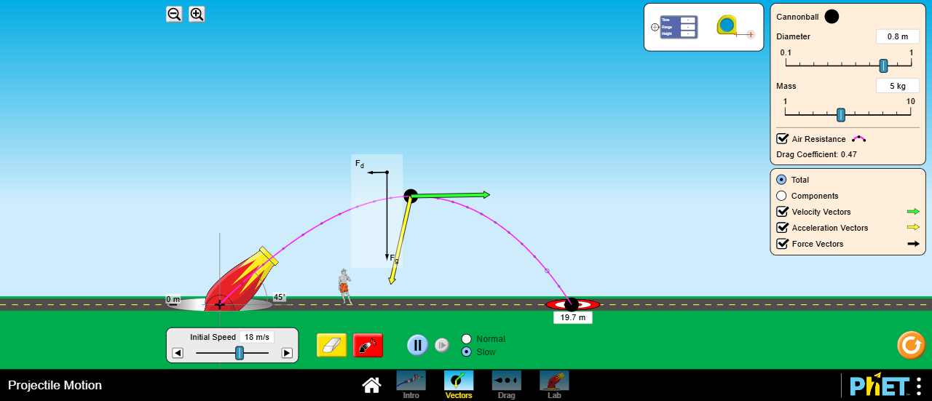
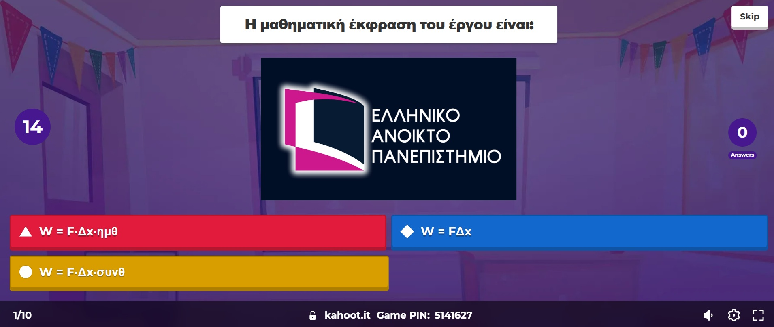
ΨΗΦΙΑΚΑ ΕΡΓΑΛΕΙΑ ΓΙΑ ΔΙΕΡΕΥΝΗΣΗ ΚΑΙ ΑΞΙΟΛΟΓΗΣΗ
10
Δύο εργαλεία με διαφορετικό, αλλά συμπληρωματικό παιδαγωγικό ρόλο
Διερεύνηση και Οπτικοποίηση
Αξιολόγηση και Ανατροφοδότηση
ΠΑΙΔΑΓΩΓΙΚΟΣ ΡΟΛΟΣ
ΠΑΙΔΑΓΩΓΙΚΟΣ ΡΟΛΟΣ
Οπτικοποίηση αφηρημένων φυσικών εννοιών
Διαδραστικός πειραματισμός
Διερευνητική μάθηση
Άμεση μεταβολή παραμέτρων και παρατήρηση αποτελεσμάτων
Άμεση ανατροφοδότηση
Ενεργοποίηση και συμμετοχή των μαθητών
Διαμορφωτική αξιολόγηση
Παιχνιδοποίηση και αύξηση κινήτρου
Η παιδαγωγική αξία των ψηφιακών εργαλείων προκύπτει όταν υποστηρίζουν ενεργή διερεύνηση, αλληλεπίδραση και ουσιαστική ανατροφοδότηση.
Notes:
Σε αυτή τη διαφάνεια παρουσιάζονται δύο βασικά ψηφιακά εργαλεία της εργασίας, το PhET και το Kahoot.
Το PhET χρησιμοποιείται για διερεύνηση και οπτικοποίηση μέσα από διαδραστικές προσομοιώσεις.
Το Kahoot αξιοποιείται για αξιολόγηση, ανατροφοδότηση και ενεργοποίηση των μαθητών μέσω παιχνιδοποίησης.
Τα δύο εργαλεία λειτουργούν συμπληρωματικά, ενισχύοντας τη συμμετοχή, τη διερεύνηση και την ουσιαστική μάθηση.

Slide 11
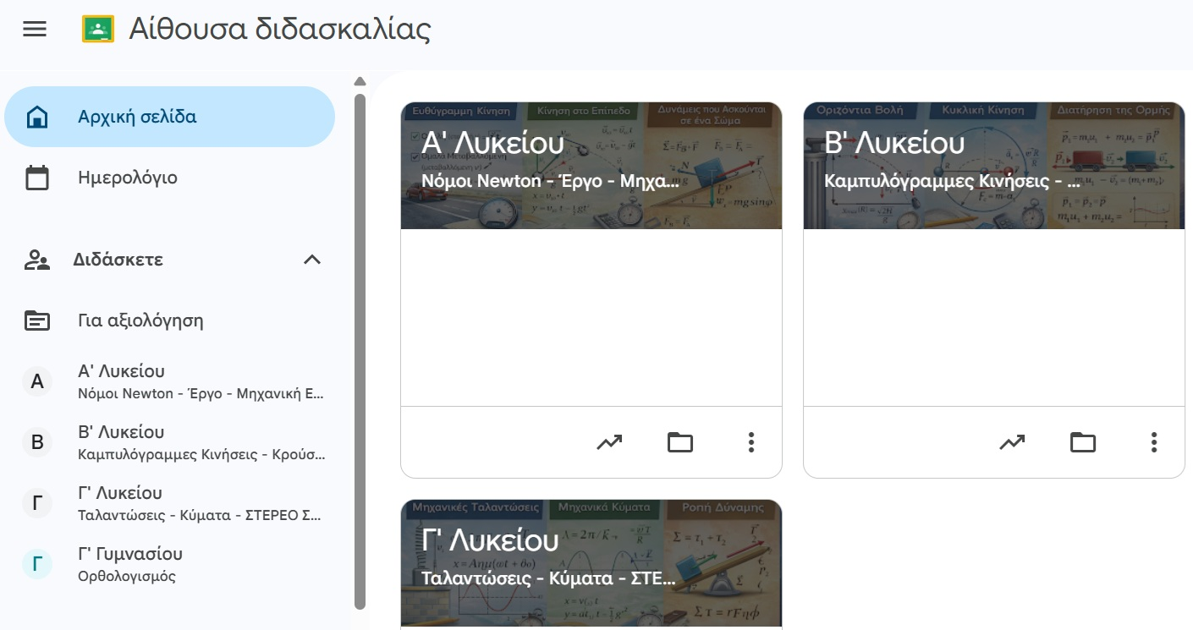
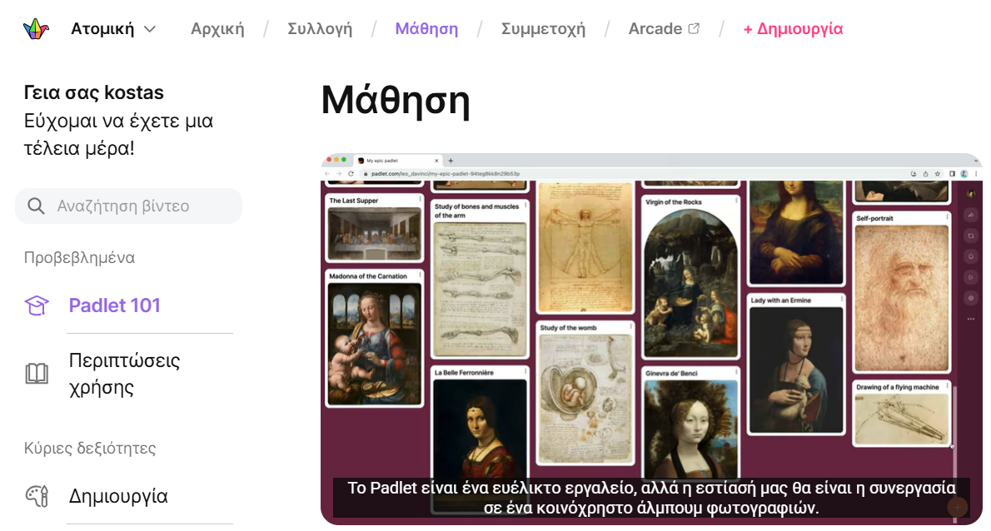
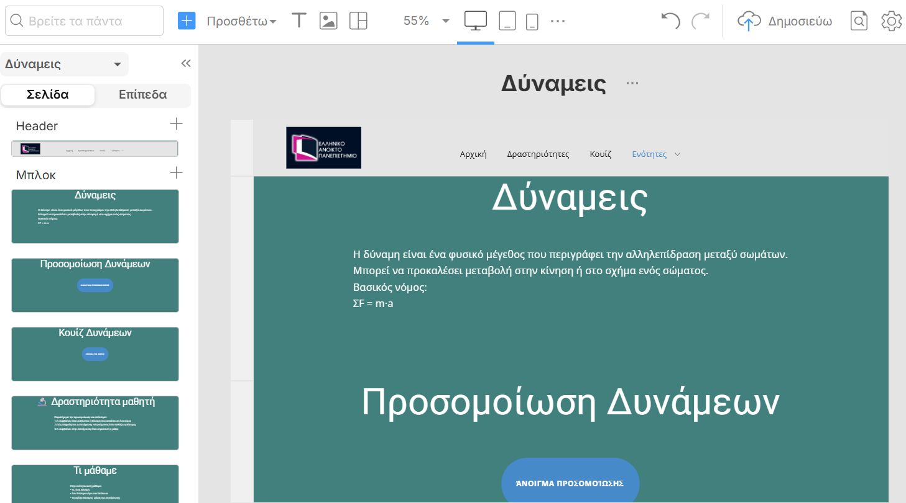
ΨΗΦΙΑΚΑ ΕΡΓΑΛΕΙΑ ΓΙΑ ΣΥΝΕΡΓΑΣΙΑ, ΟΡΓΑΝΩΣΗ ΚΑΙ ΠΑΡΑΓΩΓΗ ΥΛΙΚΟΥ
11
Τρία συμπληρωματικά εργαλεία που δημιουργούν ένα ολοκληρωμένο μαθησιακό περιβάλλον
Google Classroom
Padlet
Nicepage
Οργάνωση και Διαχείριση Μαθησιακού Περιβάλλοντος
Συνεργασία και Συλλογική Οικοδόμηση Γνώσης
Παραγωγή Ψηφιακού Εκπαιδευτικού Υλικού
Οργάνωση μαθησιακού υλικού και πόρων
Ανάρτηση δραστηριοτήτων | ενημερώσεων
Επικοινωνία εκπαιδευτικού | μαθητών
Υποστήριξη ασύγχρονης μάθησης
Συνεργατική μάθηση και ανταλλαγή ιδεών
Συλλογική οικοδόμηση γνώσης
Αναστοχασμός και συζήτηση
Ενίσχυση συμμετοχής όλων των μαθητών
Δημιουργία ψηφιακού υλικού
Πολυτροπική παρουσίαση γνώσης
Υποστήριξη αυτόνομης μελέτης
Σύνδεση περιεχομένου | δραστηριοτήτων
Η ουσιαστική αξιοποίηση της τεχνολογίας απαιτεί οργανωμένα ψηφιακά περιβάλλοντα που υποστηρίζουν συνεργασία, αλληλεπίδραση και ενεργή συμμετοχή.
Notes:
Σε αυτή τη διαφάνεια παρουσιάζονται τρία ψηφιακά εργαλεία που λειτουργούν συμπληρωματικά στη μαθησιακή διαδικασία.
Το Google Classroom υποστηρίζει την οργάνωση και τη διαχείριση του μαθήματος.Το Padlet ενισχύει τη συνεργασία και την ανταλλαγή ιδεών μεταξύ των μαθητών.
Το Nicepage χρησιμοποιείται για τη δημιουργία ψηφιακού εκπαιδευτικού υλικού και δραστηριοτήτων.
Συνολικά, τα εργαλεία αυτά συμβάλλουν στη δημιουργία ενός πιο οργανωμένου, διαδραστικού και συνεργατικού μαθησιακού περιβάλλοντος.

Slide 12
ΣΥΓΚΡΙΤΙΚΗ ΑΞΙΟΛΟΓΗΣΗ ΨΗΦΙΑΚΩΝ ΕΡΓΑΛΕΙΩΝ
12
Κάθε εργαλείο εξυπηρετεί διαφορετική παιδαγωγική λειτουργία και συμπληρώνει το μαθησιακό περιβάλλον
ΠΑΙΔΑΓΩΓΙΚΕΣ
ΛΕΙΤΟΥΡΓΙΕΣ
Google Classroom
Nicepage
Διερεύνηση
Πειραματισμός
Οπτικοποίηση
Αναπαραστάσεις
Συνεργασία
Επικοινωνία
Αξιολόγηση
Ανατροφοδότηση
Οργάνωση
Διαχείριση
Πολυτροπικότητα
Παραγωγή Υλικού
Άμεση επικοινωνία
Ενεργή Συμμετοχή
Η αποτελεσματική ενσωμάτωση της τεχνολογίας προκύπτει από τον συνδυασμό εργαλείων με συμπληρωματικούς παιδαγωγικούς ρόλους.
Notes:
Σε αυτή τη διαφάνεια παρουσιάζεται η συγκριτική αξιολόγηση των ψηφιακών εργαλείων της εργασίας.
Κάθε εργαλείο εξυπηρετεί διαφορετικό παιδαγωγικό ρόλο.
Το PhET υποστηρίζει τη διερεύνηση και την οπτικοποίηση, το Kahoot την αξιολόγηση και την ανατροφοδότηση, το Google Classroom την οργάνωση του μαθήματος, το Padlet τη συνεργασία και το Nicepage τη δημιουργία ψηφιακού υλικού.
Άρα, η ουσιαστική αξιοποίηση της τεχνολογίας προκύπτει από τον συνδυασμό εργαλείων με συμπληρωματικούς ρόλους.

Slide 13
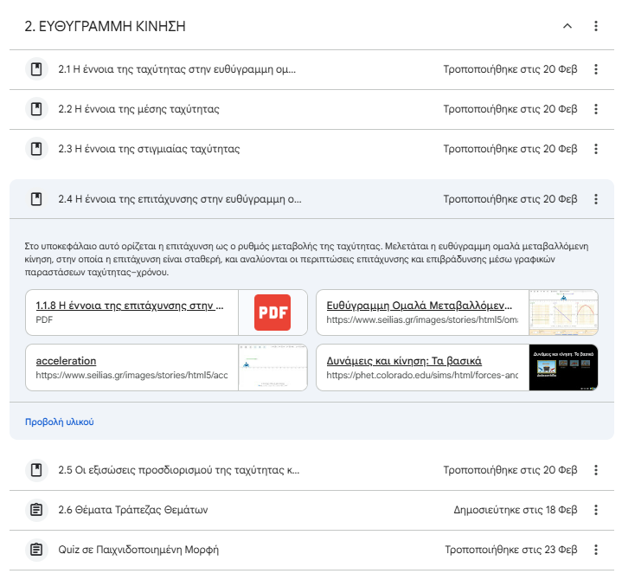
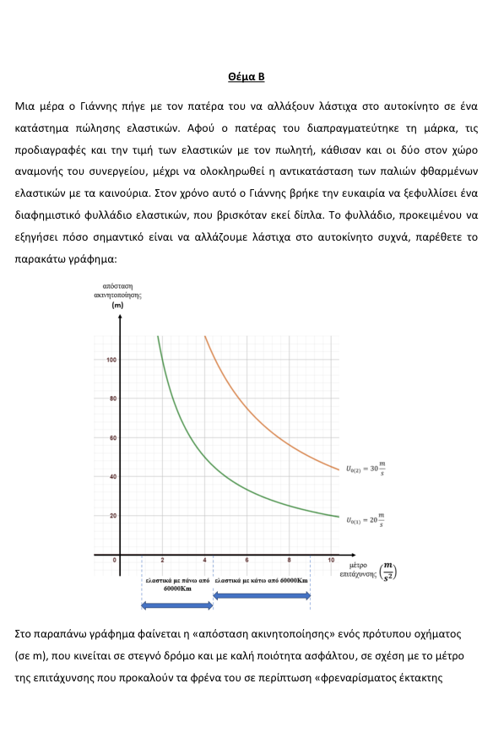
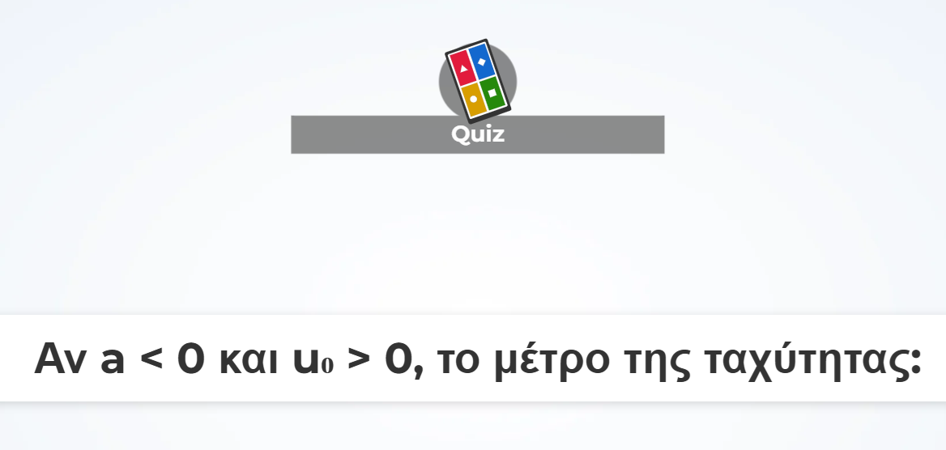
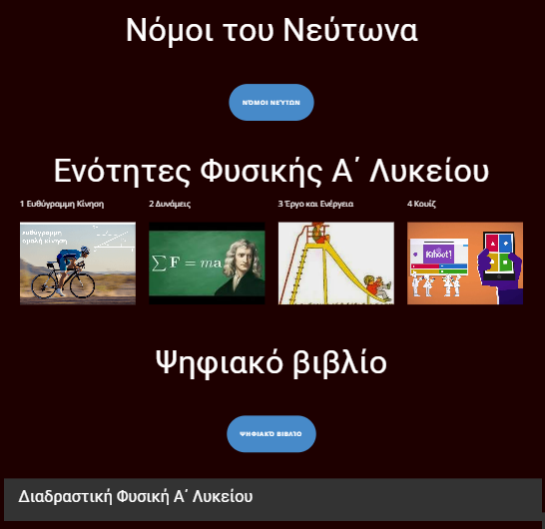
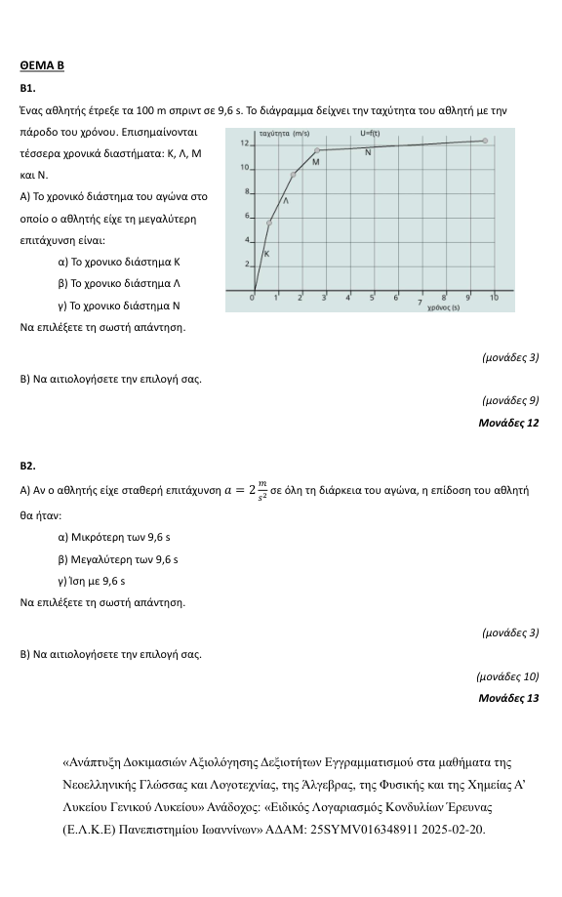
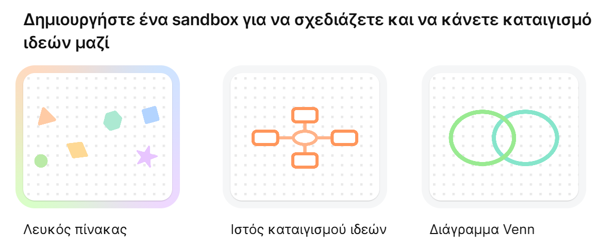
ΟΔΗΓΟΙ ΧΡΗΣΗΣ ΚΑΙ ΕΚΠΑΙΔΕΥΤΙΚΟ ΥΛΙΚΟ
13
Ανάπτυξη οργανωμένου εκπαιδευτικού υλικού που υποστηρίζει την εφαρμογή των ψηφιακών εργαλείων
Οδηγοί Χρήσης Εργαλείων
Φύλλα
Εργασίας
Ψηφιακές Δραστηριότητες
Πολυτροπικό Εκπαιδ. Υλικό
Υποστήριξη εκπαιδευτικού
Εύκολη εφαρμογή στην τάξη
Διερευνητική μάθηση
Καθοδηγούμενη ανακάλυψη
Συνεργασία
Ανατροφοδότηση & Συμμετοχή
Οπτικοποίηση
Αυτόνομη μελέτη
Η ανάπτυξη οργανωμένου εκπαιδευτικού υλικού και οδηγιών εφαρμογής διευκολύνει τη βιώσιμη και παιδαγωγικά τεκμηριωμένη ενσωμάτωση της τεχνολογίας στη διδασκαλία της Φυσικής.
Notes:
Σε αυτή τη διαφάνεια παρουσιάζεται πώς τα ψηφιακά εργαλεία συνδέονται με το εκπαιδευτικό υλικό της εργασίας.
Οι οδηγοί χρήσης βοηθούν στην οργανωμένη αξιοποίηση των εργαλείων, τα φύλλα εργασίας υποστηρίζουν τη διερευνητική μάθηση, ενώ οι ψηφιακές δραστηριότητες ενισχύουν τη συμμετοχή και την αλληλεπίδραση των μαθητών.
Παράλληλα, το πολυτροπικό υλικό μέσω του Nicepage βοηθά στην οπτικοποίηση και την αυτόνομη μελέτη.
Έτσι, η τεχνολογία ενσωματώνεται πιο οργανωμένα και ουσιαστικά στη διδασκαλία της Φυσικής.

Slide 14
ΔΟΜΗ ΤΟΥ ΔΙΔΑΚΤΙΚΟΥ ΣΕΝΑΡΙΟΥ
14
Η μαθησιακή διαδικασία οργανώνεται με στόχο τη διερεύνηση, τη συνεργασία και την αναστοχαστική μάθηση
1
2
3
4
5
Google Classroom
Nicepage
ΡΟΛΟΣ
ΡΟΛΟΣ
ΡΟΛΟΣ
ΡΟΛΟΣ
ΡΟΛΟΣ
Οργάνωση
Δομή μαθήματος
Πρόσβαση σε υλικό
Πρόσβαση σε πόρους
Οδηγίες | Δραστ/τες
Ασύγχρονη μάθηση
Ενεργοποίηση πρότερων γνώσεων
Διαγνωστική αξιολόγηση
Άμεση ανατροφ/τηση
Ενίσχυση συμμετοχής
Διερεύνηση και πειραματισμός
Μεταβολή παραμέτρων
Οπτικοποίηση φαινομένων
Ανταλλαγή ιδεών
Συνεργασία
Αναστοχασμός
Συζήτηση
Καταγραφή συμπερασμάτων
Γενικός ιστότοπος
Διαμορφωτική ανατροφοδότηση
Συζήτηση εξελίξεων
Σύνθεση εργαλείων
Οργάνωση και προετοιμασία
Ενεργοποίηση
πρότερων γνώσεων
Διερεύνηση και πειραματισμός
Συνεργασία
και συζήτηση
Σύνθεση και ανατροφοδότηση
Το διδακτικό σενάριο οργανώνει τη μαθησιακή διαδικασία σε διαδοχικά στάδια διερεύνησης, συνεργασίας και αναστοχασμού, αξιοποιώντας συμπληρωματικά ψηφιακά εργαλεία.
Notes:
Σε αυτή τη διαφάνεια παρουσιάζεται η δομή του διδακτικού σεναρίου και η πορεία της μαθησιακής διαδικασίας.
Το Google Classroom οργανώνει το μάθημα και το υλικό, το Kahoot ενεργοποιεί τις πρότερες γνώσεις και προσφέρει ανατροφοδότηση, το PhET υποστηρίζει τη διερεύνηση και τον πειραματισμό, ενώ το Padlet ενισχύει τη συνεργασία και τη συζήτηση.
Τέλος, το Nicepage λειτουργεί ως χώρος σύνθεσης και παρουσίασης του υλικού.
Έτσι, το σενάριο οργανώνεται σε στάδια προετοιμασίας, διερεύνησης, συνεργασίας και αναστοχασμού.

Slide 15
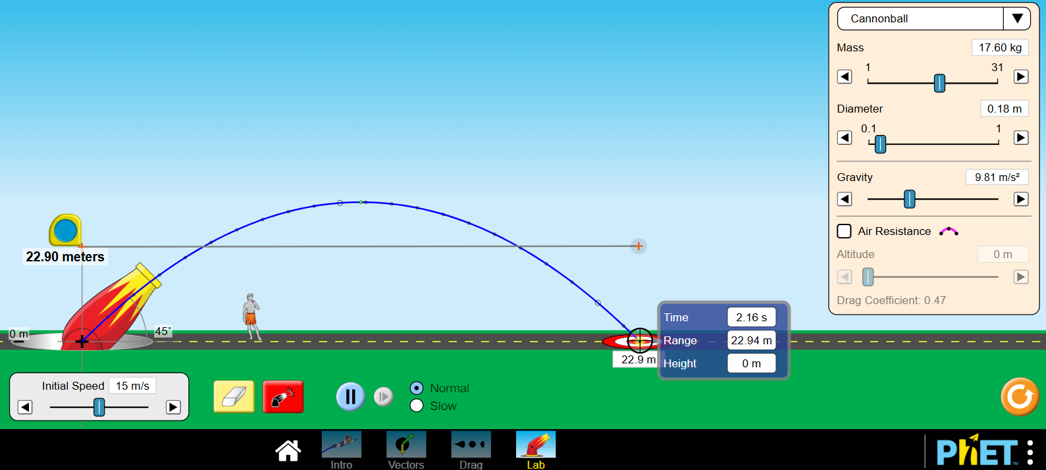
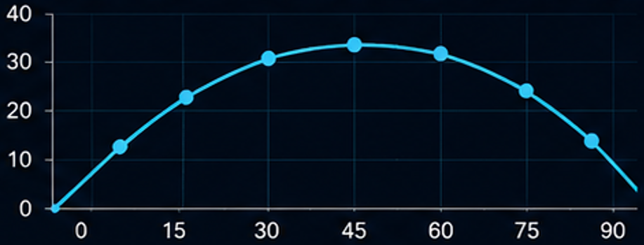
ΕΝΔΕΙΚΤΙΚΗ ΔΡΑΣΤΗΡΙΟΤΗΤΑ: ΚΙΝΗΣΗ ΒΟΛΗΣ ΜΕ ΤΟ
15
Διερεύνηση της επίδρασης της γωνίας εκτόξευσης στο βεληνεκές ενός σώματος
Βεληνεκές σε συνάρτηση με τη γωνία εκτόξευσης (v₀ = 15 m/s)
Ερευνητικό Ερώτημα
Πώς επηρεάζει η γωνία εκτόξευσης την τροχιά και το βεληνεκές;
Τι κάνουν οι μαθητές
Μεταβάλλουν τη γωνία εκτόξευσης | Παρατηρούν την τροχιά Συγκρίνουν τα αποτελέσματα | Καταγράφουν τα δεδομένα
Τι αναπτύσσεται
Διερευνητική και κριτική σκέψη | Σύνδεση θεωρίας και παρατήρησης | Εννοιολογική κατανόηση και συλλογισμός
Μέγιστο βεληνεκές έχουμε στις 45 μοίρες!
Όταν δεν υπάρχει η αντίσταση του αέρα
Κύκλος διερευνητικής μάθησης
Βεληνεκές σε μέτρα
Υποθέτω
Τι νομίζω ότι θα συμβεί;
Πειραματίζομαι
Μεταβάλλω τις παραμέτρους
Παρατηρώ
Τι συμβαίνει;
Τι παρατηρώ;
Συμπεραίνω
Τι μπορώ να συμπεράνω;
Γωνία σε μοίρες
Η προσομοίωση λειτουργεί ως εικονικό εργαστήριο που ενισχύει τη διερεύνηση, τη σύνδεση θεωρίας και παρατήρησης και την ενεργή συμμετοχή των μαθητών.
Notes:
Εδώ βλέπουμε μια ενδεικτική δραστηριότητα με τη χρήση του PhET για την κίνηση βολής.
Οι μαθητές αλλάζουν τη γωνία εκτόξευσης, παρατηρούν την τροχιά και καταγράφουν τα αποτελέσματα, διερευνώντας πώς επηρεάζεται το βεληνεκές.
Μέσα από τον πειραματισμό διαπιστώνουν ότι χωρίς αντίσταση αέρα το μέγιστο βεληνεκές εμφανίζεται στις 45 μοίρες.
Έτσι, η γνώση προκύπτει μέσα από διερεύνηση, παρατήρηση και ενεργή συμμετοχή, με το PhET να λειτουργεί ως ένα εικονικό εργαστήριο μάθησης.

Slide 16
ΑΝΑΣΤΟΧΑΣΜΟΣ ΚΑΙ ΑΠΟΤΙΜΗΣΗ
16
Πώς μπορεί να αξιολογηθεί η εφαρμογή του σεναρίου στην πράξη;
ΠΑΡΑΤΗΡΗΣΗ ΣΥΜΜΕΤΟΧΗΣ
1
4
Καταγραφή της συμμετοχής και της εμπλοκής των μαθητών κατά τη διάρκεια των δραστηριοτήτων.
ΑΝΑΘΕΩΡΗΣΗ & ΒΕΛΤΙΩΣΗ ΣΕΝΑΡΙΟΥ
ΣΥΛΛΟΓΗ ΑΠΑΝΤΗΣΕΩΝ & ΕΡΓΑΣΙΩΝ
Συνεχής βελτίωση της διδασκαλίας
Αναπροσαρμογή του διδακτικού σχεδιασμού με βάση τα δεδομένα και τη διδακτική εμπειρία.
Συγκέντρωση δεδομένων από εργασίες, κουίζ, φύλλα εργασίας και ψηφιακές δραστηριότητες.
2
ΑΝΑΤΡΟΦΟΔΟΤΗΣΗ ΜΑΘΗΤΩΝ
3
Λήψη ανατροφοδότησης από τους μαθητές για την εμπειρία, τις δυσκολίες και τις προτάσεις τους.
Η εφαρμογή ενός διδακτικού σεναρίου δεν ολοκληρώνεται με την πρώτη υλοποίηση. Χρειάζεται αναστοχασμός, αξιολόγηση των μαθησιακών αποτελεσμάτων και πιθανή βελτίωση του σχεδιασμού.
Notes:
Σε αυτή τη διαφάνεια παρουσιάζεται ο αναστοχασμός και η αποτίμηση του διδακτικού σεναρίου.
Η διαδικασία περιλαμβάνει την παρατήρηση της συμμετοχής των μαθητών, τη συλλογή εργασιών και απαντήσεων, την ανατροφοδότηση των μαθητών και τέλος τη βελτίωση του σεναρίου από τον εκπαιδευτικό.
Ουσιαστικά πρόκειται για έναν κύκλο συνεχούς αξιολόγησης και βελτίωσης της μαθησιακής διαδικασίας.

Slide 17

ΠΕΡΙΛΗΨΗ - ΒΑΣΙΚΑ ΣΗΜΕΙΑ ΤΗΣ ΕΡΓΑΣΙΑΣ
17
Τα τέσσερα βασικά μηνύματα που πρέπει να μείνουν
1
ΤΑ ΨΗΦΙΑΚΑ ΕΡΓΑΛΕΙΑ ΔΕΝ ΕΙΝΑΙ ΑΥΤΟΣΚΟΠΟΣ
Η τεχνολογία έχει αξία μόνο όταν υπηρετεί τη μάθηση και όχι όταν χρησιμοποιείται αποσπασματικά.
Η ΑΞΙΑ ΤΟΥΣ ΕΞΑΡΤΑΤΑΙ ΑΠΟ ΤΟΝ ΠΑΙΔΑΓΩΓΙΚΟ ΣΧΕΔΙΑΣΜΟ
2
Ο εκπαιδευτικός σχεδιασμός καθορίζει τη μαθησιακή πορεία, τις δραστηριότητες και τα μαθησιακά αποτελέσματα.
Ο ΣΥΝΔΥΑΣΜΟΣ ΕΡΓΑΛΕΙΩΝ ΥΠΟΣΤΗΡΙΖΕΙ ΔΙΕΡΕΥΝΗΣΗ ΚΑΙ ΑΞΙΟΛΟΓΗΣΗ
3
Κάθε εργαλείο συμβάλλει σε διαφορετική διάσταση της μάθησης, δημιουργώντας ένα ολοκληρωμένο μαθησιακό περιβάλλον.
ΔΙΕΡΕΥΝΗΣΗ
ΣΥΝΕΡΓΑΣΙΑ
ΑΞΙΟΛΟΓΗΣΗ
ΤΟ ΔΙΔΑΚΤΙΚΟ ΣΕΝΑΡΙΟ ΠΡΟΣΦΕΡΕΙ ΜΙΑ ΕΦΑΡΜΟΣΙΜΗ ΠΡΟΤΑΣΗ
4
Ειδικά για την Κλασική Μηχανική, η πρόταση είναι ρεαλιστική, παιδαγωγικά τεκμηριωμένη και μπορεί να εφαρμοστεί στην πράξη.
Το βασικό συμπέρασμα είναι ότι η τεχνολογία μπορεί να ενισχύσει τη διδασκαλία της Φυσικής μόνο όταν εντάσσεται σε οργανωμένο παιδαγωγικό πλαίσιο, με σαφείς στόχους και ενεργό συμμετοχή των μαθητών.
Notes:
Και έτσι φτάνουμε στα βασικά σημεία της εργασίας.
Το πρώτο βασικό σημείο είναι ότι τα ψηφιακά εργαλεία δεν είναι αυτοσκοπός. Η τεχνολογία έχει πραγματική αξία μόνο όταν βοηθά τη μάθηση και υποστηρίζει ουσιαστικά τον μαθητή.
Το δεύτερο σημείο είναι ότι η αξία των εργαλείων εξαρτάται από τον παιδαγωγικό σχεδιασμό. Δεν αρκεί απλώς να χρησιμοποιήσουμε τεχνολογία. Χρειάζεται σωστή οργάνωση, σωστοί στόχοι και κατάλληλες δραστηριότητες.
Το τρίτο σημείο είναι ότι ο συνδυασμός διαφορετικών εργαλείων υποστηρίζει καλύτερα τη διερεύνηση, τη συνεργασία και την αξιολόγηση. Κάθε εργαλείο έχει διαφορετικό ρόλο και όλα μαζί δημιουργούν ένα ολοκληρωμένο μαθησιακό περιβάλλον.
Και το τέταρτο βασικό σημείο είναι ότι το διδακτικό σενάριο που παρουσιάσαμε αποτελεί μια εφαρμόσιμη πρόταση. Είναι μια ρεαλιστική και παιδαγωγικά τεκμηριωμένη προσέγγιση που μπορεί να χρησιμοποιηθεί στην πράξη, ειδικά στη διδασκαλία της Κλασικής Μηχανικής.
Και το βασικό συμπέρασμα είναι ότι η τεχνολογία μπορεί να ενισχύσει ουσιαστικά τη διδασκαλία της Φυσικής μόνο όταν εντάσσεται σε ένα οργανωμένο παιδαγωγικό πλαίσιο, με σαφείς στόχους και ενεργή συμμετοχή των μαθητών.

Slide 18
ΠΕΡΙΟΡΙΣΜΟΙ ΚΑΙ ΠΡΟΤΑΣΕΙΣ
19
Περιορισμοί εφαρμογής & μελλοντικές προοπτικές
ΠΕΡΙΟΡΙΣΜΟΙ ΕΦΑΡΜΟΓΗΣ
ΜΕΛΛΟΝΤΙΚΕΣ ΠΡΟΟΠΤΙΚΕΣ
Υποδομές και Τεχνολογικός Εξοπλισμός
Πιλοτική Εφαρμογή
Διαθεσιμότητα συσκευών
Πρόσβαση στο διαδίκτυο
Τεχνική υποστήριξη
Υλοποίηση σε πραγματική τάξη
Παρατήρηση μαθησιακών αποτελεσμάτων
Χρόνος και Οργάνωση
Περαιτέρω Αξιολόγηση
Χρόνος προετοιμασίας
Οργάνωση δραστηριοτήτων
Διαχείριση τάξης
Ανατροφοδότηση μαθητών
Ανατροφοδότηση εκπαιδευτικών
Βελτίωση σεναρίου
Εξοικείωση Εκπαιδευτικών και Μαθητών
Επέκταση της Μεθοδολογίας
Ψηφιακές δεξιότητες
Παιδαγωγική αξιοποίηση εργαλείων
Ανάγκη επιμόρφωσης
Άλλες ενότητες Φυσικής
STEM εφαρμογές
Διεπιστημονικά σενάρια
Η εργασία προτείνει ένα εφαρμόσιμο παιδαγωγικό πλαίσιο, αλλά η πραγματική του αξία χρειάζεται να δοκιμαστεί συστηματικά σε σχολική τάξη, με ανατροφοδότηση από μαθητές και εκπαιδευτικούς.
Notes:
Βασικό σημείο πριν κλείσουμε είναι να εξετάσουμε τους βασικούς περιορισμούς και τις μελλοντικές προοπτικές της εργασίας.
Βασικοί περιορισμοί είναι οι τεχνολογικές υποδομές, ο χρόνος προετοιμασίας και η εξοικείωση εκπαιδευτικών και μαθητών με τα ψηφιακά εργαλεία.
Παράλληλα, υπάρχουν σημαντικές προοπτικές, όπως η πιλοτική εφαρμογή του σεναρίου σε σχολική τάξη, η περαιτέρω αξιολόγησή του και η επέκταση της μεθοδολογίας σε άλλες ενότητες της Φυσικής και σε εφαρμογές STEM.
Άρα, η εργασία προτείνει ένα εφαρμόσιμο παιδαγωγικό πλαίσιο που μπορεί να εξελιχθεί μέσα από συνεχή ανατροφοδότηση και βελτίωση.

Slide 19

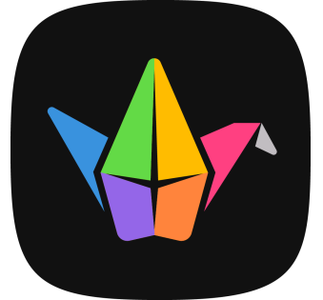
ΣΥΜΠΕΡΑΣΜΑΤΑ
18
Η μελέτη αναδεικνύει την παιδαγωγική αξία της τεχνολογίας όταν ενσωματώνεται οργανωμένα, διερευνητικά και μαθητοκεντρικά στη διδασκαλία της Φυσικής
1
2
3
Η ΤΕΧΝΟΛΟΓΙΑ ΔΕΝ
ΕΙΝΑΙ ΑΥΤΟΣΚΟΠΟΣ
Η ΔΙΕΡΕΥΝΗΤΙΚΗ ΜΑΘΗΣΗ ΕΝΙΣΧΥΕΙ
ΤΗΝ ΚΑΤΑΝΟΗΣΗ
Ο ΣΥΝΔΥΑΣΜΟΣ ΕΡΓΑΛΕΙΩΝ ΔΗΜΙΟΥΡΓΕΙ ΟΛΟΚΛΗΡΩΜΕΝΟ ΜΑΘΗΣΙΑΚΟ ΠΕΡΙΒΑΛΛΟΝ
Η παιδαγωγική στρατηγική και ο διδακτικός σχεδιασμός καθορίζουν την αξία και την αποτελεσματικότητα της τεχνολογίας
Οι προσομοιώσεις, ο πειραματισμός και η αλληλεπίδραση υποστηρίζουν την εννοιολογική κατανόηση & ανάπτυξη της επιστημονικής σκέψης
Η συνεργασία διαφορετικών ψηφιακών εργαλείων οδηγεί σε ουσιαστική, συνεργατική και μαθητοκεντρική μαθησιακή εμπειρία
Παιδαγωγική Στρατηγική
Διδακτικός Σχεδιασμός
Ουσιαστική Αξία
Προσομοιώσεις & Πειραματισμός
Παρατήρηση
& Ανάλυση
Εννοιολογική Κατανόηση
Συνεργασία – Αλληλεπίδραση – Ανατροφοδότηση
ΜΑΘΗΤΟΚΕΝΤΡΙΚΗ ΨΗΦΙΑΚΗ ΔΙΔΑΣΚΑΛΙΑ ΤΗΣ ΦΥΣΙΚΗΣ
Η ουσιαστική ενσωμάτωση της τεχνολογίας στη διδασκαλία της Φυσικής απαιτεί παιδαγωγικό σχεδιασμό, διερευνητικές πρακτικές και ενεργή συμμετοχή των μαθητών.
Notes:
Κλείνουμε με τα συμπεράσματα της εργασίας.
Η μελέτη δείχνει ότι η τεχνολογία έχει παιδαγωγική αξία όταν ενσωματώνεται οργανωμένα και μαθητοκεντρικά στη διδασκαλία της Φυσικής.
Βασικά συμπεράσματα είναι ότι η τεχνολογία δεν αποτελεί αυτοσκοπό, η διερευνητική μάθηση ενισχύει την κατανόηση και ο συνδυασμός διαφορετικών εργαλείων δημιουργεί ένα πιο ολοκληρωμένο μαθησιακό περιβάλλον.
Άρα, η ουσιαστική αξιοποίηση της τεχνολογίας απαιτεί σωστό παιδαγωγικό σχεδιασμό και ενεργή

Slide 20
ΕΥΧΑΡΙΣΤΩ ΘΕΡΜΑ
20
Για την προσοχή σας και τον πολύτιμο χρόνο σας
Ερωτήσεις - Συζήτηση
Η τεχνολογία αποκτά πραγματική αξία μόνο όταν μετατρέπεται σε γέφυρα γνώσης, εμπειρίας και ενεργής συμμετοχής του μαθητή.
Notes:
Αυτή ήταν η παρουσίασή μου.
Σας ευχαριστώ θερμά για την προσοχή σας και για τον πολύτιμο χρόνο σας.
Είμαι στη διάθεσή σας για ερωτήσεις, παρατηρήσεις και συζήτηση πάνω στην εργασία και στις προτάσεις που παρουσιάστηκαν.
Και θα ήθελα να κλείσω με μία τελευταία σκέψη:
Η τεχνολογία αποκτά πραγματική αξία μόνο όταν γίνεται γέφυρα γνώσης, εμπειρίας και ενεργής συμμετοχής του μαθητή.
Σας ευχαριστώ πολύ

